Slide 1


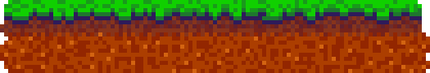

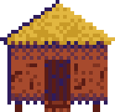




VISION WALL
NICOLÁS REY ALONSO
WAFA AZDAD TRIKI
Notes:
Buenas, muchos ya nos conoceis
Somos el grupo 11 conformado por wafa azdad triki y yo, nicolás rey alonso y vamos a presentaros nuestro proyecto de visión por computador, Vision Wall.
(SIGUIENTE DIAPOSITIVA)

Slide 2


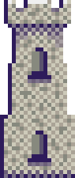

ÍNDICE
1
4
Introducción
Detección de Poses
2
5
Objetivos
Personajes
3
6
Tecnologías
Demo
Notes:
Los temas que trataremos en esta presentación son los que se muestran detrás de mi.
Introducción, donde mencionaremos brevemente las inspiraciones de finalidades del proyecto. Los objetivos, donde comentaremos nuestros objetivos personales y académicos con este proyecto. Las tecnologías usadas. como conseguimos detectar y trasladar las poses a godot. los personajes que diseñamos y finalmente daremos paso a la demo. Destacamos que aunque no hayamos visto pertinente incluirlo en esta presentación, tambien hemos realizado un gran trabajo audiovisual, ya sea musica, texturas etc.

Slide 3

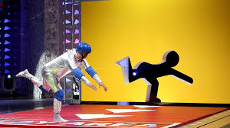

¿QUÉ ES VISION WALL?
Videojuego interactivo que evalúa posturas corporales completas en tiempo real.
El jugador debe imitar la postura objetivo para sumar puntos.
Inspirado en el programa japonés Hole in the Wall.
Notes:
¿Qué es vision wall?
Bueno, vision wall es un videojuego interactivo inspirado en el "Game Show" japonés llamado brain wall" y basado en mediapipe para la detección a tiempo real de las poses de dos jugadores

Slide 4
OBJETIVOS
Detectar postura del jugador en tiempo real
Soportar múltiples jugadores (hasta 2)
Validar si la postura coincide con el agujero
Sistema de puntuación, vidas y progresión
Experiencia fluida con baja latencia
Notes:
Los objetivos que teniamos para que la experiencia de juego fuese la que búscabamos eran
(Leerlas en pantalla)
Observamos durante el desarrollo que aunque mejorasemos el software, para jugar correctamente es necesario disponer de un hardware capaz. Por mucho suavizado que añadiesemos e incluso extrapolación, si la camara o el procesador solo es capaz de suministrar 7 fps no ha nada que pudiesemos hacer.

Slide 5










TECNOLOGÍAS UTILIZADAS
Notes:
Las tecnologías que utilizamos para el desarrollo son:
(Mirarlas)

Slide 6
MEDIAPIPE
13 de 33 puntos utilizados:
Índices: 0, 11-16, 23-28
Incluye: Nariz, hombros, codos, muñecas, caderas, rodillas, tobillos
Cada punto tiene: X, Y, Z, y visibilidad
Múltiples personas: Detecta hasta 2 simultáneamente
Notes:
Ahora pasamos a hablar de detalles más técnicos de implementación.
Para la detección de poses utilizamos mediapipe, y lo configuramos para detectar 2 personas y los puntos con indices 0, 11 a 16 y 23 a 28.
Además, tras experimentar con plugins online, ya que godot no tiene soporte nativo de python, requerido para mediapipe, nos dimos cuenta de que si queriamos obtener los resultados que queriamos en un tiempo razonable lo mejor era realizar un stream de datos a través de websockets, capacidad que sí esta disponible en godot.

Slide 7
FLUJO DE DATOS
1
6
Captura
Transmisión
Video 640x480 a ~30 FPS
WebSocket broadcast
2
Preprocesamiento
7
Recepción
OpenCV (BGR→RGB, flip)
Godot recibe y parsea JSON
3
Detección
8
Animación
MediaPipe extrae 33 puntos/persona
Actualiza Skeleton3D con rotaciones
4
9
Filtrado
Colisiones
Selecciona 13 puntos clave
Motor de física verifica contactos
5
10
Serialización
UI
JSON con estructura de poses
Actualiza HUD (puntuación, vidas, postura)
Notes:
Aquí podemos ver el flujo de datos.
· Devido a limitaciones técnicas de los ordenadores que disponiamops al comienzo del proyecto decidimos reducir la resolución para que el computro fuese más ligero.
Si les queda alguna duda sobre los aspectos técnicos pueden preguntar. De todas formas al final de la presentación estará disponible el github con la memoria descriptiva del proyecto por si alguien tiene interés

Slide 8

PERSONAJES
4 MODELOS
Notes:
Ahora mi compañera wafa nos hablará de los personajes, los esqueletos y el diseño visual del juego

Slide 9
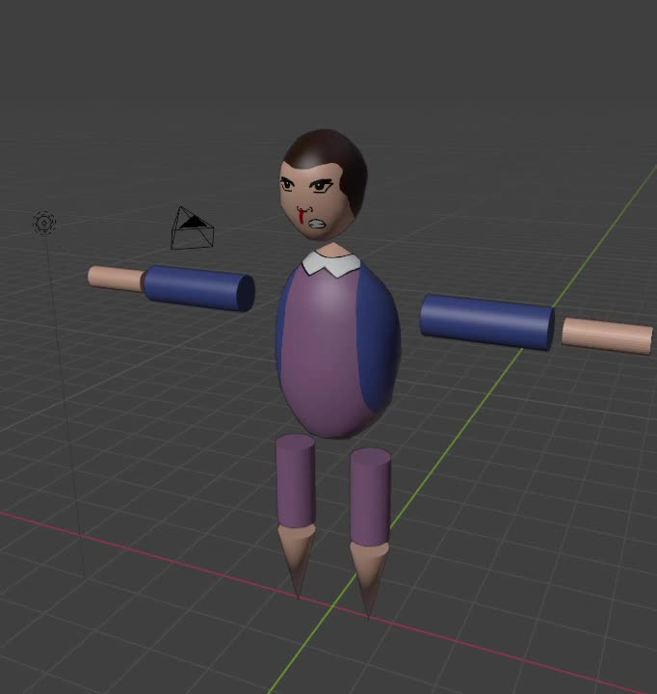
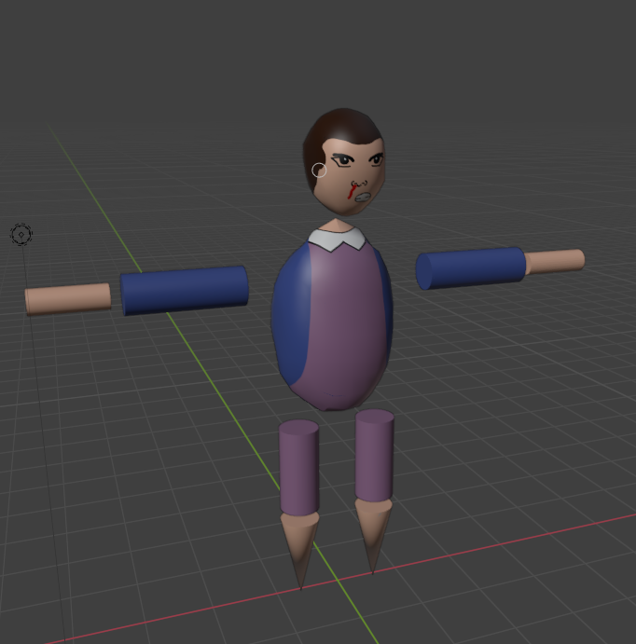
ELEVEN
Serie de TV - “Stranger Things”

Slide 10
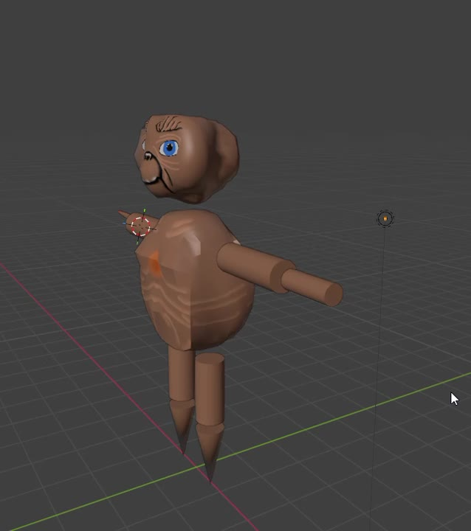
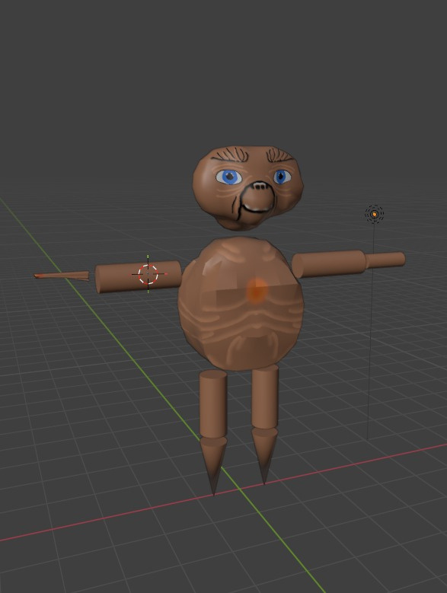
ET
Ciencia Ficción - “E.T.”

Slide 11
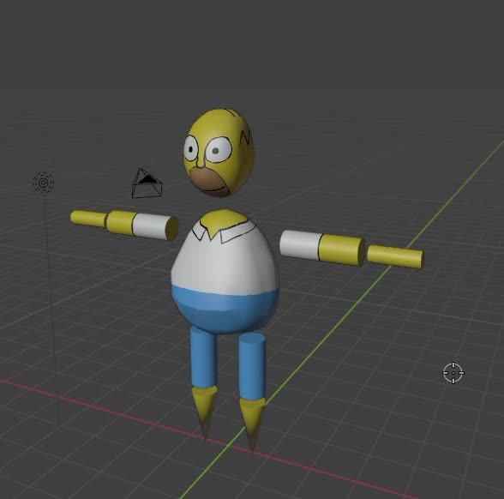
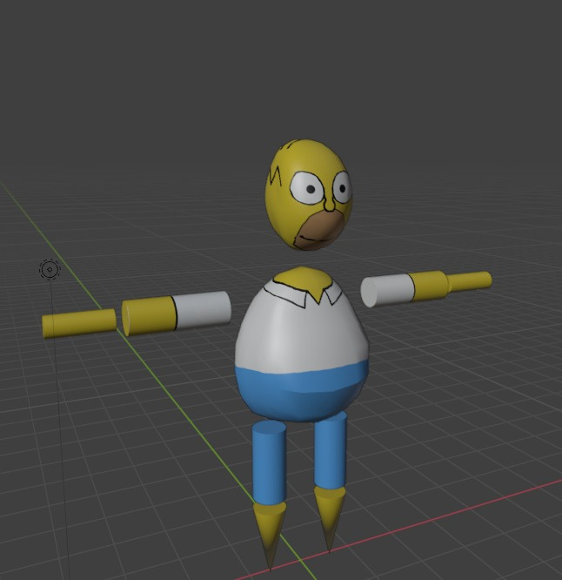
HOMER
Animación - “The Simpsons”

Slide 12
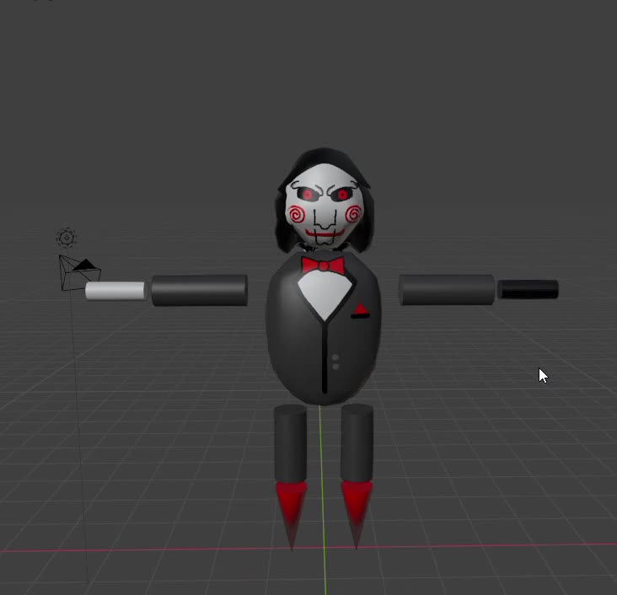
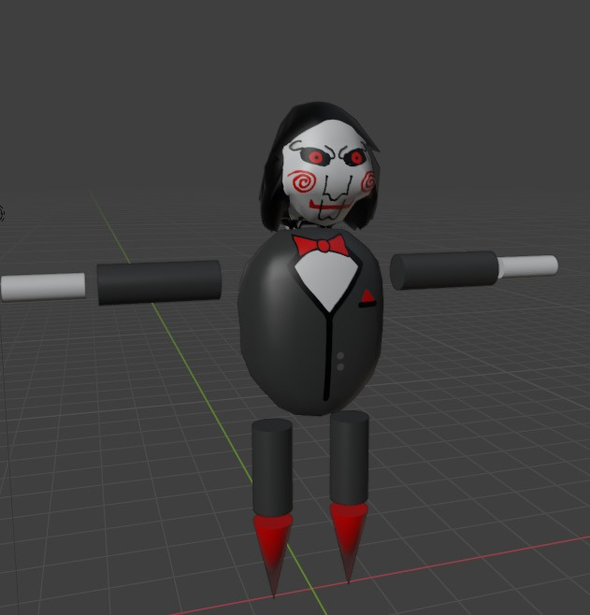
SAW
Cine de Horror - “Saw”

Slide 13


Slide 14


DEMO

Slide 15


CONCLUSIÓN
El desarrollo de Vision Wall nos ha supuesto un gran reto. A pesar de ello hemos sido capaces con los conocimientos adquiridos a lo largo de esta asignatura y de otras de realizar satisfactoriamente este proyecto

Slide 16


GITHUB
https://github.com/NicolasReyAlonso/Vision_Wall.git

Slide 17
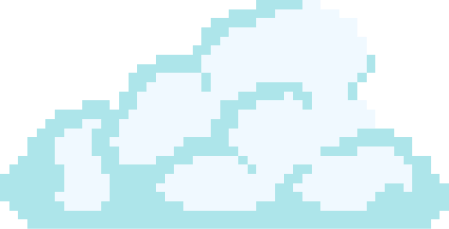

¡MUCHAS GRACIAS POR SU ATENCIÓN!

